Slide 1
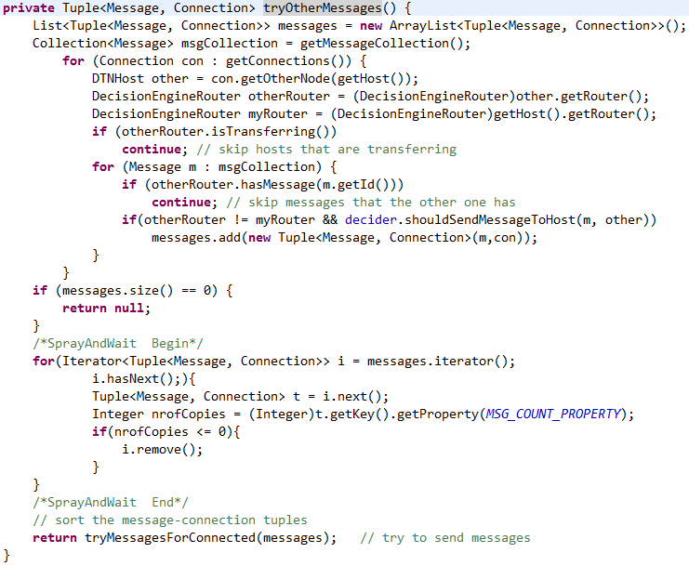
DecisionEngineRouter 2014.03.14(週五)
For each Connection as con{ If this con is busy
skip this con
For each Message as msg{
If otherRouter has this msg skip this msg
If ShouldSendMessagToHost(m,other)
messages.add(m,con)
}
}
Return tryMessagesForConnected(messages)
If nrofCopies(message)<=0
remove from messages

Slide 2
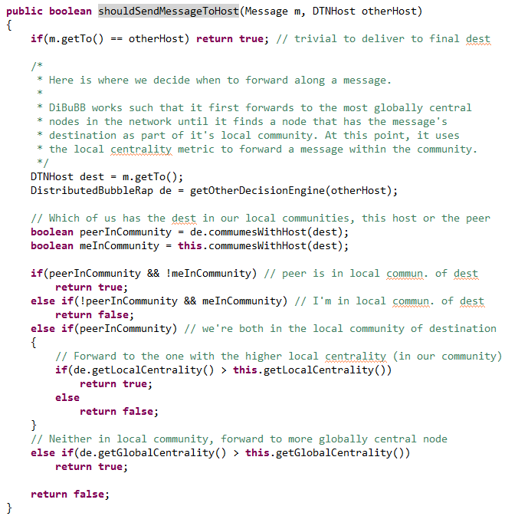
DistributedBubbleRap
(ShouldSendMessageToHost)
若message的destination: 1.在對方的群內 && 不在我的群內
Return True(要傳)
2.不在對方群內 && 在我的群內
Rtrurn False(不傳)
3.在對方的群內 (&& 在我的群內,代表我跟對方在同一個群內)
3.1若對方的LocalCentrality比我大
Return True(要傳)
4.若對方的GlobalCentrality比我大
Return True(要傳)
否則都Return False(不傳)
1.
2.
3.
3.1
4.
按照原BubbleRap判斷要不要傳Message的方式

Slide 3
DecisionEngineRouter 2014.03.14(週五)
For each Connection as con{ If this con is busy
skip this con
For each Message as msg{
If otherRouter has this msg skip this msg
If ShouldSendMessagToHost(m,other)
messages.add(m,con)
}
}
Return tryMessagesForConnected(messages)
If nrofCopies(message)<=0
remove from messages
假設有6條connection(con1~con6),全部都可以收4個message(M1~M4),
<M1,con1> <M2,con1>
<M3,con1>
<M4,con1>
messages
<M1,con2> <M2,con2>
<M3,con2>
<M4,con2>
<M1,con3> <M2,con3>
<M3,con3>
<M4,con3>
<M1,con6> <M2,con6>
<M3,con6>
<M4,con6>
...

Slide 4
Message-Copies = 8
8
8
8
8
M1 | M2 | M3 | M4
OK
Sender
6
A
OK
5
OK
4
OK
Free | …
3
OK
Busy
OK
Free | Free | Free | Free
2
99
1
Free | Free | Free | Free

Slide 5
Message-Copies = 8
8
8
8
8
M1 | M2 | M3 | M4
OK
Sender
6
A
8
OK
M1
5
OK
4
OK
Free | …
3
OK
Busy
OK
Free | Free | Free | Free
2
99
1
Free | Free | Free | Free

Slide 6
Message-Copies = 8
8
8
8
8
M1 | M2 | M3 | M4
OK
Sender
6
A
OK
5
OK
8
M1
4
OK
Free | …
3
OK
Busy
OK
Free | Free | Free | Free
2
99
1
Free | Free | Free | Free

Slide 7
Message-Copies = 8
8
8
8
8
M1 | M2 | M3 | M4
OK
Sender
6
A
OK
5
OK
4
OK
Free | …
3
8
OK
Busy
M1
OK
Free | Free | Free | Free
2
99
1
Free | Free | Free | Free

Slide 8
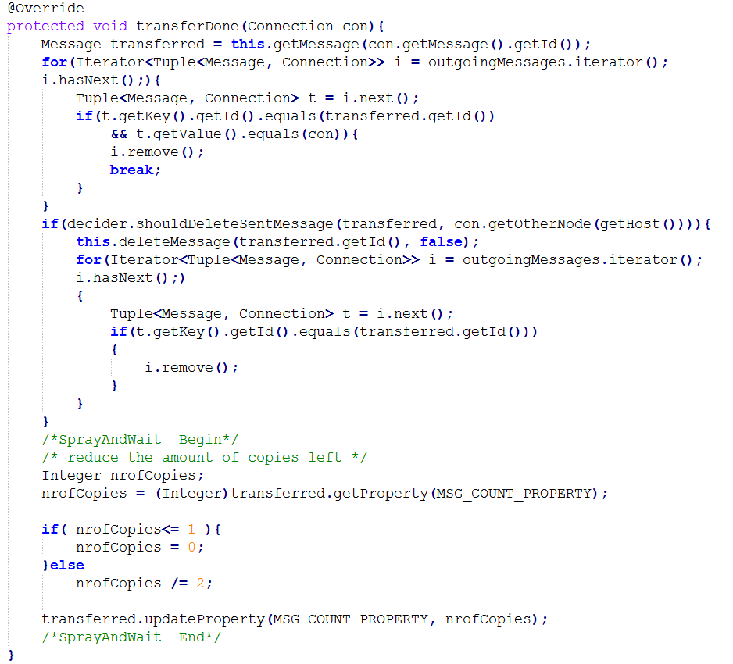
DecosionEngineRouter
Sender
將目前傳出去的message之copies數量分一半

Slide 9
Message-Copies = 8
4
8
8
8
M1 | M2 | M3 | M4
OK
Sender
6
A
OK
5
OK
4
OK
Free | …
3
8
OK
Busy
M1
OK
Free | Free | Free | Free
2
99
1
Free | Free | Free | Free

Slide 10
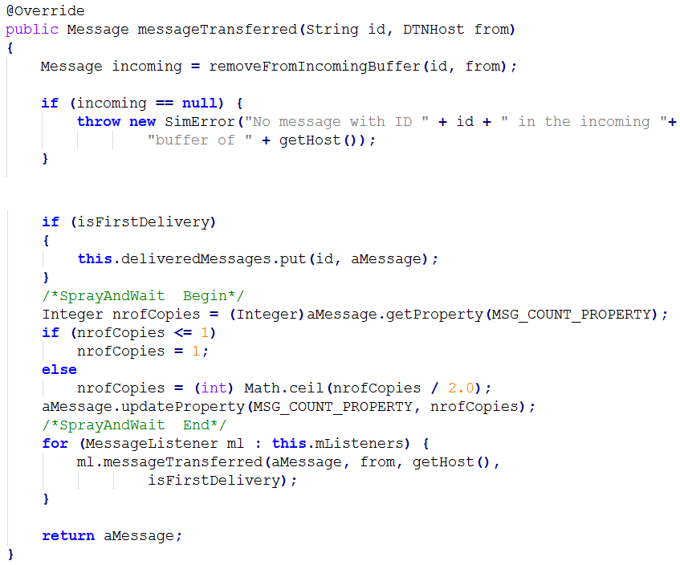
DecosionEngineRouter
Receiver
…
將目前收到的此message之copies數量分一半

Slide 11
Message-Copies = 8
4
8
8
8
M1 | M2 | M3 | M4
OK
Sender
6
A
OK
5
OK
4
OK
Free | …
3
4
OK
Busy
M1
OK
Free | Free | Free | Free
2
99
4
1
M1 | Free | Free | Free

Slide 12
下一個Message

Slide 13
Message-Copies = 8
4
8
8
8
M1 | M2 | M3 | M4
OK
Sender
6
A
8
OK
M2
5
OK
4
OK
Free | …
3
OK
Busy
OK
Free | Free | Free | Free
2
99
4
1
M1 | Free | Free | Free

Slide 14
Message-Copies = 8
4
8
8
8
M1 | M2 | M3 | M4
OK
Sender
6
A
OK
5
OK
8
M2
4
OK
Free | …
3
OK
Busy
OK
Free | Free | Free | Free
2
99
4
1
M1 | Free | Free | Free

Slide 15
Message-Copies = 8
4
8
8
8
M1 | M2 | M3 | M4
OK
Sender
6
A
OK
5
OK
4
OK
Free | …
8
3
M2
OK
Busy
OK
Free | Free | Free | Free
2
99
4
1
M1 | Free | Free | Free

Slide 16
Message-Copies = 8
4
4
8
8
M1 | M2 | M3 | M4
OK
Sender
6
A
OK
5
OK
4
OK
Free | …
4
3
M2
OK
Busy
OK
Free | Free | Free | Free
2
99
4
4
1
M1 | M2 | Free | Free

Slide 17
一段時間後…

Slide 18
Message-Copies = 8
1
1
1
1
M1 | M2 | M3 | M4
OK
Sender
6
A
OK
5
OK
4
OK
1
1
M1 | … | M4
3
OK
Busy
2
2
2
2
OK
M1 | M2 | M3 | M4
2
99
4
4
4
4
1
M1 | M2 | M3 | M4

Slide 19
傳下一個Message

Slide 20
Message-Copies = 8
1
1
1
1
M1 | M2 | M3 | M4
OK
Free | … | Free
Sender
6
A
1
OK
M1
Free | … | Free
5
OK
Free | … | Free
4
OK
1
1
M1 | … | M4
3
OK
Busy
2
2
2
2
OK
M1 | M2 | M3 | M4
2
99
4
4
4
4
1
M1 | M2 | M3 | M4

Slide 21
Message-Copies = 8
1
1
1
1
M1 | M2 | M3 | M4
OK
Free | … | Free
Sender
6
A
OK
Free | … | Free
1
5
M1
OK
Free | … | Free
4
OK
1
1
M1 | … | M4
3
OK
Busy
2
2
2
2
OK
M1 | M2 | M3 | M4
2
99
4
4
4
4
1
M1 | M2 | M3 | M4

Slide 22
Message-Copies = 8
1
1
1
1
M1 | M2 | M3 | M4
OK
Free | … | Free
Sender
6
A
OK
Free | … | Free
5
1
OK
M1
Free | … | Free
4
OK
1
1
M1 | … | M4
3
OK
Busy
2
2
2
2
OK
M1 | M2 | M3 | M4
2
99
4
4
4
4
1
M1 | M2 | M3 | M4

Slide 23
DecosionEngineRouter
Sender
目前送出的Message的Copies數若小於等於1,
則將其Copies數歸零

Slide 24
Message-Copies = 8
0
1
1
1
M1 | M2 | M3 | M4
OK
Free | … | Free
Sender
6
A
OK
Free | … | Free
5
1
OK
M1
Free | … | Free
4
OK
1
1
M1 | … | M4
3
OK
Busy
2
2
2
2
OK
M1 | M2 | M3 | M4
2
99
4
4
4
4
1
M1 | M2 | M3 | M4

Slide 25
DecosionEngineRouter
Receiver
…
若目前收到的Message的Copies數小於等於1,
則將其Copies數設為1

Slide 26
Message-Copies = 8
0
1
1
1
M1 | M2 | M3 | M4
OK
Free | … | Free
Sender
6
A
OK
Free | … | Free
5
1
OK
M1
1
M1 | … | Free
4
OK
1
1
M1 | … | M4
3
OK
Busy
2
2
2
2
OK
M1 | M2 | M3 | M4
2
99
4
4
4
4
1
M1 | M2 | M3 | M4

Slide 27
Message-Copies = 8
0
0
0
0
M1 | M2 | M3 | M4
OK
Free | … | Free
Sender
6
A
OK
Free | … | Free
5
OK
1
1
M1 | … | M4
4
OK
1
1
M1 | … | M4
3
OK
Busy
2
2
2
2
OK
M1 | M2 | M3 | M4
2
99
4
4
4
4
1
M1 | M2 | M3 | M4

Slide 28
Message-Copies = 8
0
0
0
0
M1 | M2 | M3 | M4
OK
Free | … | Free
Sender
6
A
還有兩個人要傳
OK
Free | … | Free
5
OK
1
1
M1 | … | M4
4
OK
1
1
M1 | … | M4
3
OK
Busy
2
2
2
2
OK
M1 | M2 | M3 | M4
2
99
4
4
4
4
1
M1 | M2 | M3 | M4

Slide 29
傳下一個Message

Slide 30
Message-Copies = 8
0
0
0
0
M1 | M2 | M3 | M4
OK
Free | … | Free
Sender
0
6
A
M1
OK
Free | … | Free
5
OK
1
1
M1 | … | M4
4
OK
1
1
M1 | … | M4
3
OK
Busy
2
2
2
2
OK
M1 | M2 | M3 | M4
2
99
4
4
4
4
1
M1 | M2 | M3 | M4

Slide 31
Message-Copies = 8
0
0
0
0
M1 | M2 | M3 | M4
OK
Free | … | Free
Sender
6
A
0
OK
M1
Free | … | Free
5
OK
1
1
M1 | … | M4
4
OK
1
1
M1 | … | M4
3
OK
Busy
2
2
2
2
OK
M1 | M2 | M3 | M4
2
99
4
4
4
4
1
M1 | M2 | M3 | M4

Slide 32
Message-Copies = 8
0
0
0
0
M1 | M2 | M3 | M4
OK
Free | … | Free
Sender
6
A
OK
0
M1
Free | … | Free
5
OK
1
1
M1 | … | M4
4
OK
1
1
M1 | … | M4
3
OK
Busy
2
2
2
2
OK
M1 | M2 | M3 | M4
2
99
4
4
4
4
1
M1 | M2 | M3 | M4

Slide 33
DecosionEngineRouter
Sender
目前送出的Message的Copies數若小於等於1,
則將其Copies數歸零

Slide 34
Message-Copies = 8
0
0
0
0
M1 | M2 | M3 | M4
OK
Free | … | Free
Sender
6
A
OK
0
M1
Free | … | Free
5
OK
1
1
M1 | … | M4
4
OK
1
1
M1 | … | M4
3
OK
Busy
2
2
2
2
OK
M1 | M2 | M3 | M4
2
99
4
4
4
4
1
M1 | M2 | M3 | M4

Slide 35
DecosionEngineRouter
Receiver
…
若目前收到的Message的Copies數小於等於1,
則將其Copies數設為1

Slide 36
Message-Copies = 8
0
0
0
0
M1 | M2 | M3 | M4
OK
Free | … | Free
Sender
6
A
OK
0
1
M1
M1 | … | Free
5
OK
1
1
M1 | … | M4
4
OK
1
1
M1 | … | M4
3
OK
Busy
2
2
2
2
OK
M1 | M2 | M3 | M4
2
99
4
4
4
4
1
M1 | M2 | M3 | M4

Slide 37
Message-Copies = 8
0
0
0
0
M1 | M2 | M3 | M4
OK
1
1
M1 | … | M4
Sender
6
A
OK
1
1
M1 | … | M4
5
OK
1
1
M1 | … | M4
4
OK
1
1
M1 | … | M4
3
OK
Busy
2
2
2
2
OK
M1 | M2 | M3 | M4
2
99
4
4
4
4
1
M1 | M2 | M3 | M4

